Slide 1
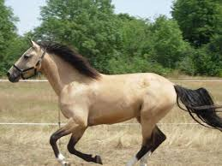
L’équipement du cheval
Nous allons vous présenter les parties de la selle, du filet et du licol pour le cheval.

Slide 2
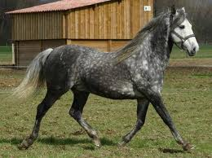
Sommaire
Les parties de la selle
A quoi sert la selle
Les parties de l’étrier
A quoi sert l’étrier
Les parties du filet
A quoi sert le filet
Les parties du licol
A quoi sert le licol
Vidéo : Préparation du poney
Quizz !!!

Slide 3
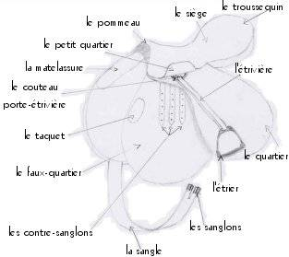
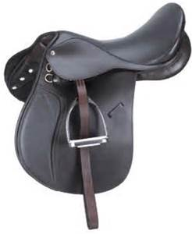
Les parties de la selle
Notes:
Nous allons vous présenter les partie de la selle (voir image du troussequin jusqu’à l’étrivière)

Slide 4
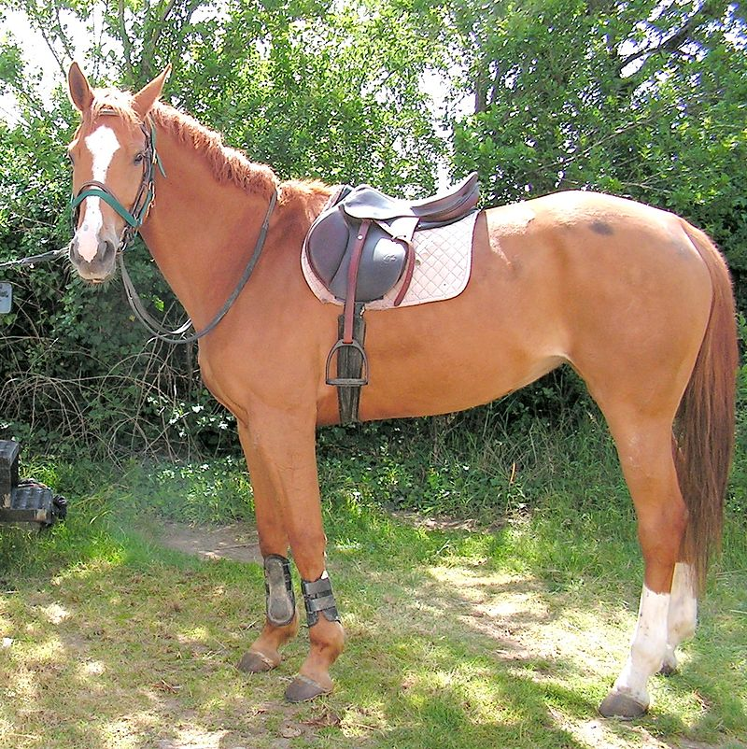
A quoi sert la selle…
Notes:
La selle est un objet, en cuir ou synthétique, placé sur le dos d'un cheval et sur lequel le cavalier se place. La selle sert à ne pas faire mal au poney ou à ne pas sentir la colonne vertébral du cheval. En fonction de l'équitation pratiquée, les selles sont de formes variées mais adaptées au dos du cheval et au cavalier. Non seulement la selle doit convenir au cavalier, mais en plus elle doit s’adapter parfaitement au dos du cheval.

Slide 5
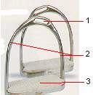
Les parties de l’étrier
1- œil
2-branches
3- semelle
Notes:
Voici les parties des étriers… (voir image)

Slide 6
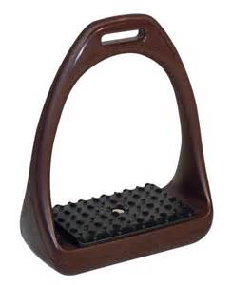
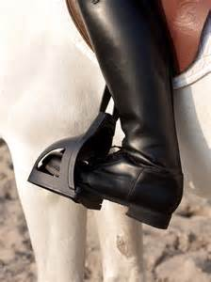
A quoi servent les étriers
Notes:
L’étrier sert à aider a rester en équilibre. En voltige il n’y a pas besoin d’étrier car on accompagne le mouvement du cheval avec notre bassin. Les étriers peuvent être fabriqués en acier inoxydable, en carbone ou en aluminium.

Slide 7
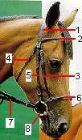
Les parties du filet
1-Tétière
2-Frontal
3-Montant de muserolle
4-Sous-gorge
5-Montant de filet
6-Muserolle
7-Rênes
8-Mors
Notes:
Voici les parties de la selle (voire image)
On appelle tétière ce qui est au niveau de la tête
On appelle frontal car c’est au niveau du front
On appelle montant de muserolle car ça tient la muserolle
On appelle sous-gorge car c’est sous la gorge
5. …
6. On appelle muserolle car c’est au niveau du museau du cheval
7. Les rêne relient le filet aux mains du cavalier. Ils en a une dans chaque main.
8. On appelle mors ce qui est dans la bouche du cheval ou poney

Slide 8
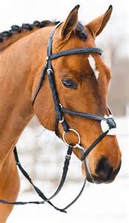
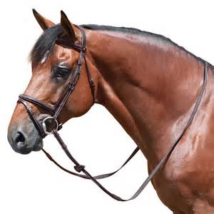
A quoi sert le filet
Notes:
Le bridon ou encore appelé filet est presque constitué comme un licol mais il est en cuir et a un mors. Il est utilisé quand on monte à cheval. Le filet ou bridon, est, en équitation, un ensemble de lanières, en cuir ou en synthétique, qui sert à maintenir le mors en place dans la bouche du cheval afin de le conduire.

Slide 9
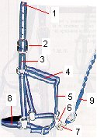
Les parties du licol
1-Dessus de tête
2-Boucle
3-Montant
4-Sous-gorge
5-Alliance
6-Anneau d'attache
7-Mousqueton
8-Muserolle
9-Longe
Notes:
Voici les partie du licol du cheval : (voir image)
Il existe aussi des licol pour tout les animaux

Slide 10
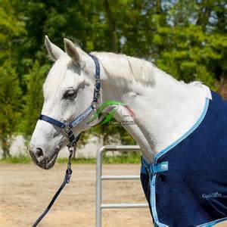
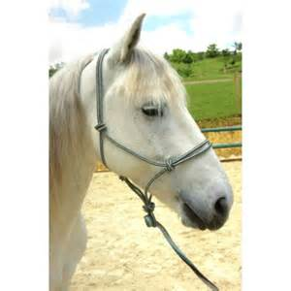
A quoi sert le licol
Notes:
Le licol se place sur la tête du cheval. Il permet de tenir le cheval lors des soins, des déplacements. Il faut qu'il soit bien ajusté pour ne pas blesser le cheval.
Par exemple nous on l’utilise pour aller chercher le poney ou cheval au pré et le ramener au près de la sellerie pour le seller et lui mettre son filet.

Slide 11
Vidéo !!!
Notes:
Voici une vidéo pour vous montrez comment on selle notre poney ou cheval…

Slide 12
Cliquer ici pour voir la vidéo

Slide 13
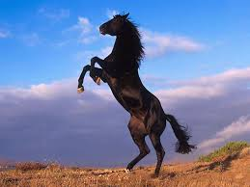
Quizz !!!
Avez-vous bien écouté…
Où se trouve le quartier ?
Où se trouve le pommeau ?
Où se trouve le siège ?

Slide 14
Quizz!!!
Qu’est ce qui est représenté sur l’image ?
Où se trouve l’œil ?
Où se trouve la semelle ?

Slide 15
Quizz !!!
Où sont les rênes ?
Où est la sous-gorge ?
Où est le frontal ?

Slide 16
Cliquez ici pour voir la vidéo.

